Slide 1
PUESTA EN PRODUCCIÓN Y EVALUACIÓN DE LA SOLUCIÓN
15
UNIDAD DE APRENDIZAJE 4 – UA4
Puesta en producción
Capacitación a usuarios
Gestión del cambio
Mantenimiento
Soporte
Evaluación de la solución

Slide 2
El objetivo de la puesta en producción es colocar el producto a disposición del usuario. Ya sea empaquetarlo para su despliegue, colocarlo en Internet para descargar o instalarlo en el entorno del usuario.
Entonces, durante esta sesión:
Aprenderás los factores a considerar en la capacitación a usuarios de la solución.
Comprenderás las implicancias de la gestión del cambio.
Conocerás el alcance del mantenimiento de soluciones software.
Conocerás en qué consiste el soporte de soluciones en producción.

Slide 3
/ PUESTA EN PRODUCCIÓN

Slide 4

/ PUESTA EN PRODUCCIÓN
La puesta en producción de una aplicación software
Consiste en llevar la aplicación desde el entorno de desarrollo y pruebas hacia el entorno de producción, donde los usuarios finales podrán acceder y utilizar la aplicación de manera regular.
Es el proceso final en el desarrollo de aplicaciones, donde la aplicación es implementada en un entorno de producción para su uso en el mundo real por los usuarios finales.
Un despliegue exitoso depende de una planificación cuidadosa, pruebas rigurosas y un monitoreo constante para asegurar que la aplicación funcione correctamente y cumpla con las expectativas de los usuarios.

Slide 5
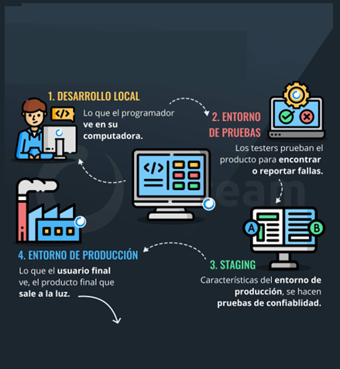
/ PUESTA EN PRODUCCIÓN
Consideraciones a tener en cuenta
Es esencial la coordinación de los equipos de desarrollo, pruebas, operaciones y administración del sistema para garantizar una transición fluida. Además, se debe establecer una ventana de tiempo adecuada para llevar a cabo el despliegue sin interrupciones en el servicio.
Generalmente, se utiliza un entorno para el desarrollo y pruebas de la aplicación, y otro para la producción. Se debe asegurar que el entorno de producción esté configurado adecuadamente con los recursos necesarios, como servidores, bases de datos, servicios en la nube, etc.

Slide 6
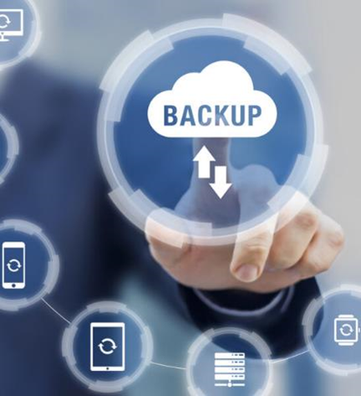
/ PUESTA EN PRODUCCIÓN
Consideraciones a tener en cuenta
Antes de implementar la aplicación en producción, es fundamental realizar copias de seguridad (backups) de los datos y configuraciones actuales (garantía de restaurar el sistema a un estado previo).
Aunque se haya probado la aplicación en entornos de prueba, siempre es prudente realizar pruebas adicionales en el entorno de producción antes de poner la aplicación en manos de los usuarios finales.
El despliegue de la aplicación puede implicar cargar los archivos y códigos en los servidores, configurar la base de datos, y asegurar que todos los servicios de la aplicación funcionen correctamente.

Slide 7

/ PUESTA EN PRODUCCIÓN
Consideraciones a tener en cuenta
Implementar métricas y herramientas de monitoreo para medir el rendimiento, la disponibilidad y otros aspectos relevantes.
A medida que los usuarios finales comienzan a utilizar la aplicación, puede ser necesario brindarles capacitación y soporte para que puedan aprovechar al máximo las capacidades de la aplicación. Es importante contar con un equipo de soporte que pueda resolver las consultas y problemas.
Se debe tener un plan de mantenimiento continuo para garantizar que la aplicación siga funcionando de manera óptima a lo largo del tiempo.
Notes:
La puesta en producción no es el final del ciclo de vida del software.

Slide 8
/ CAPACITACIÓN A USUARIOS

Slide 9
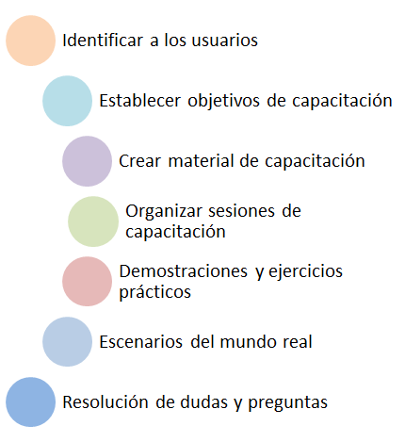
/ CAPACITACIÓN A USUARIOS
¿En qué consiste?
Es un proceso planificado y estructurado que busca asegurar que los usuarios finales adquieran las habilidades necesarias para utilizar una nueva aplicación de software de manera productiva.
Una capacitación bien diseñada y ejecutada es fundamental para maximizar la adopción y el éxito de la aplicación en la organización.

Slide 10
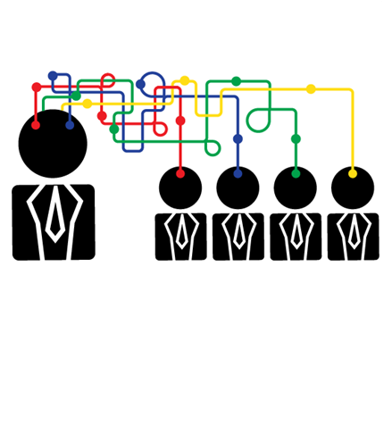
/ CAPACITACIÓN A USUARIOS
Consideraciones a tener en cuenta
Antes de iniciar la capacitación, es importante identificar a los diferentes grupos de usuarios que utilizarán la aplicación. La capacitación debe ser adaptada a cada grupo.
Identificar qué habilidades y conocimientos específicos deben adquirir los usuarios para utilizar la aplicación de manera efectiva en su trabajo diario.
Desarrollar el material de capacitación, que puede incluir manuales de usuario, guías paso a paso, videos tutoriales, presentaciones, etc. Es importante que el material sea claro, conciso y esté orientado a la práctica.

Slide 11

/ CAPACITACIÓN A USUARIOS
Consideraciones a tener en cuenta
Se programan sesiones de capacitación en grupos reducidos o individuales, según la cantidad de usuarios y sus necesidades. Estas sesiones pueden llevarse a cabo en persona, de manera virtual o utilizando plataformas de e-learning.
Durante las sesiones de capacitación, los formadores deben realizar demostraciones prácticas del uso de la aplicación y proporcionar ejercicios para que los usuarios practiquen ellos mismos.
Es importante incluir escenarios del mundo real durante la capacitación.

Slide 12

/ CAPACITACIÓN A USUARIOS
Consideraciones a tener en cuenta
Después de la capacitación inicial, es útil recopilar comentarios y retroalimentación de los usuarios. Esto puede ayudar a identificar posibles áreas de mejora en el material de capacitación y en la propia aplicación.
Si la aplicación se actualiza con el tiempo o se agregan nuevas funcionalidades, es esencial ofrecer capacitación adicional para que los usuarios estén al tanto de los cambios. Además, el refuerzo periódico de la capacitación puede ayudar a mejorar la retención y el uso efectivo de la aplicación.

Slide 13
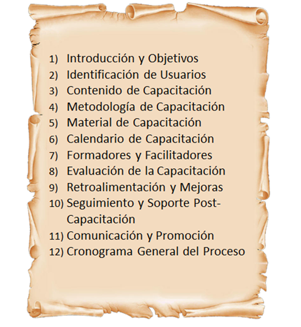
/ CAPACITACIÓN A USUARIOS
Plan de capacitación a usuarios finales
La clave para un plan de capacitación exitoso es la claridad en los objetivos, la relevancia del contenido, la participación activa de los usuarios y la evaluación constante para realizar mejoras.
Adaptar el plan a las necesidades y expectativas específicas de los usuarios aumentará las posibilidades de éxito en la implementación de la aplicación en la empresa.
En la imagen, se presenta una estructura para un plan de capacitación a usuarios finales, el mismo que se puede adaptar según las necesidades y características específicas de la aplicación y los usuarios.

Slide 14
/ GESTIÓN DEL CAMBIO

Slide 15
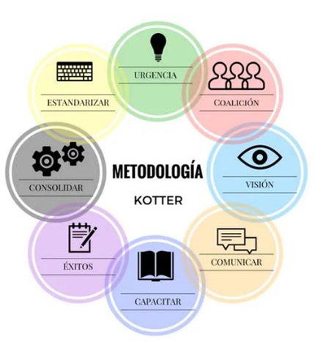
/ GESTIÓN DEL CAMBIO
El proceso de gestión del cambio
Involucra identificar a los impactados, comunicar el cambio de manera efectiva, brindar capacitación adecuada y apoyar a los usuarios para que puedan adaptarse con éxito a la nueva herramienta.
Una gestión del cambio bien planificada y ejecutada aumenta las posibilidades de una adopción exitosa de la aplicación en toda la organización.
Implica asegurarse de que la transición hacia la nueva aplicación sea lo más suave y efectiva posible para todos los involucrados.

Slide 16
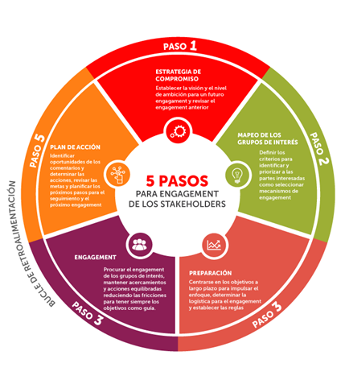
/ GESTIÓN DEL CAMBIO
Identificación y análisis de impactados
El primer paso es identificar a todos los stakeholders y los grupos de usuarios que se verán afectados por la nueva aplicación (usuarios finales, gerentes, personal de soporte, equipos TI, entre otros). Cada grupo puede tener diferentes necesidades y preocupaciones relacionadas con el cambio.
Identificados los impactados, es importante realizar un análisis detallado de cómo la nueva aplicación afectará sus roles y procesos de trabajo actuales. Esto permitirá prepararse para los desafíos que puedan surgir durante la transición.

Slide 17
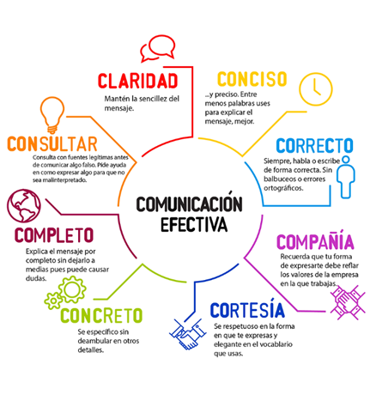
/ GESTIÓN DEL CAMBIO
Comunicación efectiva
La comunicación clara y efectiva es clave para gestionar el cambio de manera exitosa.
Se deben comunicar los beneficios de la nueva aplicación y cómo mejorará el trabajo de los usuarios.
También se deben abordar las inquietudes y dudas que puedan surgir y brindar información detallada sobre el proceso de puesta en producción.

Slide 18
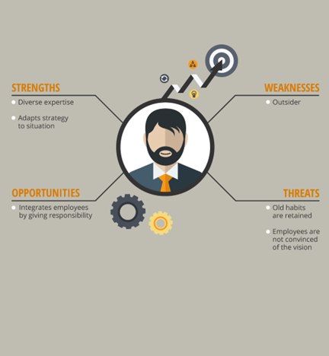
/ GESTIÓN DEL CAMBIO
Identificación de agentes de cambio
Designar líderes y agentes de cambio dentro de la organización puede ser valioso.
Estas personas actuarán como promotores de la nueva aplicación y ayudarán a los usuarios a adaptarse al cambio.
Su rol es brindar apoyo y motivar a los demás a adoptar la nueva herramienta.

Slide 19
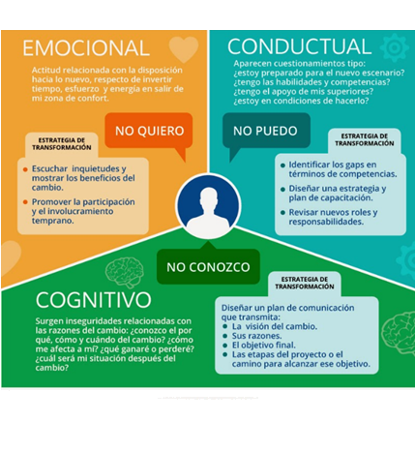
/ GESTIÓN DEL CAMBIO
Manejo de resistencia al cambio
Es normal que algunas personas muestren resistencia al cambio.
Es fundamental abordar estas preocupaciones y ayudar a los usuarios a superar la resistencia.
Escuchar sus preocupaciones, proporcionar retroalimentación constructiva y demostrar cómo la nueva aplicación puede facilitar su trabajo puede ser útil en este proceso.

Slide 20

/ GESTIÓN DEL CAMBIO
Monitoreo y retroalimentación posimplementación
Una vez que la aplicación está en producción, es importante seguir monitoreando su desempeño y recopilar retroalimentación de los usuarios.
Esto permite identificar problemas inesperados y realizar ajustes según sea necesario para mejorar la experiencia del usuario.

Slide 21

/ GESTIÓN DEL CAMBIO
Celebración de éxitos
A medida que los usuarios se adaptan a la nueva aplicación y experimentan sus beneficios, es importante reconocer y celebrar los éxitos.
Esto puede motivar a los usuarios a seguir utilizando la aplicación y aumentar la satisfacción general con el cambio.

Slide 22
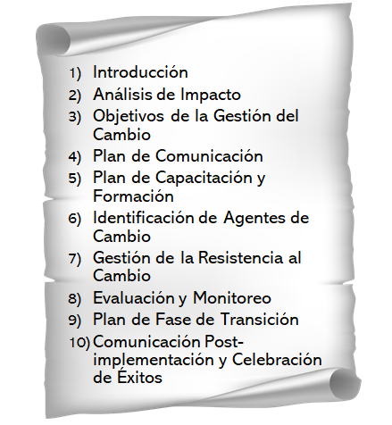
/ GESTIÓN DEL CAMBIO
Plan de gestión del cambio
Un plan de gestión del cambio bien estructurado y ejecutado es esencial para facilitar una transición exitosa hacia la nueva aplicación de software y garantizar que los usuarios adopten la nueva herramienta de manera efectiva.
En la imagen, se sugiere una estructura para un plan de gestión del cambio durante la puesta en producción de una aplicación de software, misma que puede adaptarse según las necesidades y características específicas de la organización y del proyecto en cuestión.

Slide 23
/ MANTENIMIENTO

Slide 24

/ MANTENIMIENTO
El proceso de mantenimiento
El proceso de mantenimiento es una fase esencial en el ciclo de vida de una aplicación de software, ya que garantiza su funcionamiento óptimo y su adaptación a las necesidades cambiantes del negocio y los usuarios a lo largo del tiempo.
Es un esfuerzo continuo e iterativo que busca corregir errores, mejorar el rendimiento, agregar nuevas funcionalidades y adaptar la aplicación a los cambios en el entorno operativo o en los requerimientos del negocio.

Slide 25
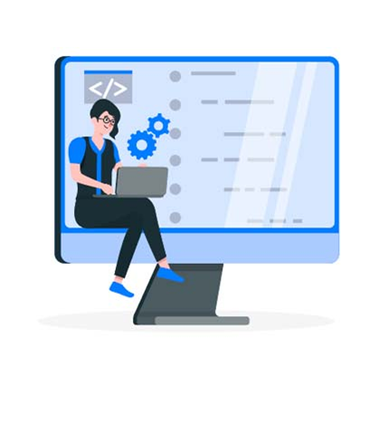
/ MANTENIMIENTO
Tipos de mantenimiento
Existen varios tipos de mantenimiento:
Mantenimiento correctivo.
Mantenimiento adaptativo.
Mantenimiento perfectivo.
Mantenimiento preventivo.
La combinación adecuada de estos tipos de mantenimiento asegura que la aplicación esté siempre actualizada, funcione de manera óptima y satisfaga las necesidades cambiantes de los usuarios y del negocio.

Slide 26

/ MANTENIMIENTO
Mantenimiento correctivo
Se enfoca en corregir errores y defectos que se descubren una vez que la aplicación está en producción. El objetivo es solucionar problemas para restaurar la funcionalidad de la aplicación.
Ejemplo: una empresa ha desarrollado una aplicación de gestión de inventario.
Los usuarios informan que, ocasionalmente, al registrar una entrada de productos, el sistema muestra un mensaje de error y la transacción no se completa.
El equipo de desarrollo realiza una investigación y descubre un bug en el código que impide la correcta inserción de datos.
El equipo corrige el error y despliega la solución para que los usuarios puedan seguir utilizando la aplicación sin problemas.

Slide 27

/ MANTENIMIENTO
Mantenimiento adaptativo
Se centra en realizar ajustes y modificaciones en la aplicación para adaptarla a cambios externos, como actualizaciones de sistemas operativos, cambios en regulaciones o normativas, o actualizaciones de hardware.
Ejemplo: supongamos que una empresa tiene una aplicación de contabilidad que se ejecuta en una versión específica de un sistema operativo.
Recientemente, el sistema operativo ha lanzado una nueva versión con importantes cambios.
Para adaptar la aplicación, el equipo de desarrollo lleva a cabo modificaciones para que la aplicación funcione sin problemas en la nueva versión del sistema operativo.

Slide 28

/ MANTENIMIENTO
Mantenimiento perfectivo
Consiste en realizar mejoras en la aplicación con el objetivo de mejorar su rendimiento, eficiencia o usabilidad, sin que haya errores o problemas identificados.
Ejemplo: una empresa utiliza una aplicación de gestión de proyectos internos.
Los usuarios han sugerido que sería útil tener un tablero de control que muestre visualmente el progreso de los proyectos en tiempo real.
Aunque la aplicación funciona correctamente, para mejorar la experiencia del usuario, el equipo de desarrollo agrega esta funcionalidad adicional de un tablero de control para que los usuarios puedan obtener una visión rápida y visual de los proyectos en curso.

Slide 29

/ MANTENIMIENTO
Mantenimiento preventivo
Este tipo de mantenimiento se enfoca en evitar problemas futuros realizando tareas como optimización de bases de datos, revisión de códigos para identificar posibles vulnerabilidades de seguridad, entre otras medidas preventivas.
Ejemplo: una empresa tiene una aplicación web que almacena datos de clientes, incluyendo información sensible.
Para evitar posibles brechas de seguridad, el equipo de desarrollo realiza auditorías periódicas del código para identificar posibles puntos débiles y aplica medidas preventivas como encriptación de datos y actualizaciones de librerías de seguridad.

Slide 30
/ SOPORTE

Slide 31
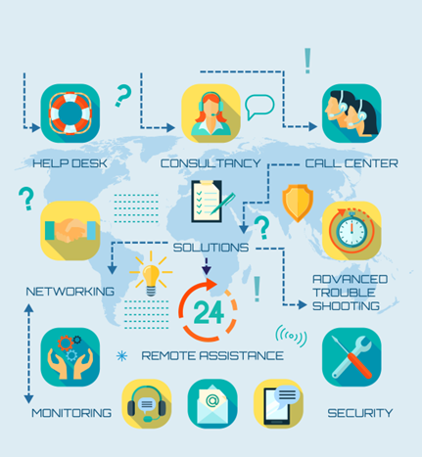
/ SOPORTE
El proceso de soporte
Se refiere a la provisión de asistencia y atención a los usuarios, para resolver problemas, responder preguntas y brindar orientación relacionada con el uso y funcionamiento de la aplicación.
Un buen soporte puede mejorar la satisfacción del cliente, aumentar la retención de usuarios y fortalecer la reputación de la empresa. Por lo tanto, es esencial contar con un equipo de soporte bien capacitado y comprometido para garantizar una experiencia positiva para los usuarios.
Notes:
Es una parte crítica del ciclo de vida de una aplicación de software, ya que ayuda a los usuarios a superar obstáculos y maximizar el valor de la aplicación.

Slide 32

/ SOPORTE
Atención de consultas y problemas
El soporte implica recibir, registrar y responder a las consultas y problemas que los usuarios reportan.
Esto puede incluir errores o fallos de la aplicación, preguntas sobre el funcionamiento de ciertas características, o cualquier otra dificultad que puedan enfrentar los usuarios al utilizar la aplicación.
Ejemplo: un usuario de una aplicación de servicio al cliente informa que está experimentando dificultades al enviar un formulario de contacto a través del sitio web de la empresa.
El equipo de soporte recibe la consulta y registra los detalles del problema para su análisis.

Slide 33
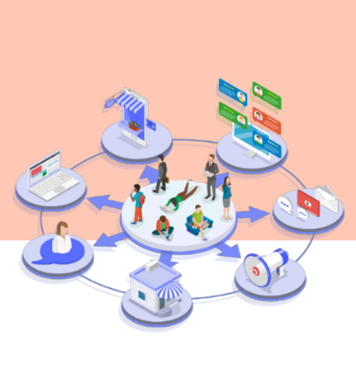
/ SOPORTE
Canal de comunicación
El soporte debe establecer canales de comunicación para que los usuarios puedan enviar sus consultas y problemas de manera fácil y efectiva.
Esto puede incluir sistemas de tickets de soporte, correos electrónicos dedicados, líneas telefónicas de ayuda o chat en vivo.
Ejemplo: una empresa de software ofrece un chat en vivo como canal de soporte para sus clientes.
Los usuarios pueden acceder a este chat desde la página de soporte del sitio web para hacer preguntas, reportar problemas o buscar ayuda en tiempo real.

Slide 34
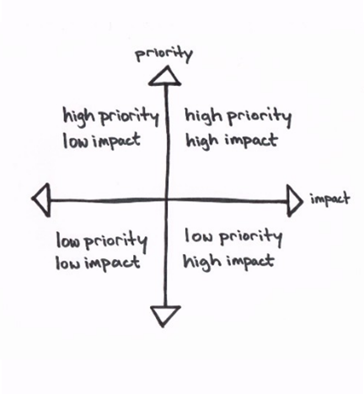
/ SOPORTE
Priorización y resolución
Una vez recibidas las consultas y problemas, el equipo de soporte debe priorizarlos en función de su gravedad y su impacto en los usuarios.
Los problemas críticos que afectan la funcionalidad básica de la aplicación deben ser resueltos con prontitud, mientras que las consultas menos urgentes pueden manejarse en un tiempo razonable.
Ejemplo: el equipo de soporte recibe múltiples consultas, pero identifica un problema crítico que impide a los usuarios acceder a ciertas áreas de la aplicación.
Deciden priorizar la resolución de este problema para minimizar el impacto en los usuarios.

Slide 35

/ SOPORTE
Comunicación con los usuarios
Es importante mantener a los usuarios informados sobre el progreso de la resolución de sus problemas.
El equipo de soporte debe proporcionar actualizaciones periódicas y transparentes sobre el estado de las consultas para mantener a los usuarios informados y tranquilos.
Ejemplo: un usuario reporta un problema con el proceso de pago en una tienda en línea.
El equipo de soporte investiga el problema y proporciona actualizaciones periódicas al usuario sobre los avances en la solución.
Finalmente, informan al usuario que el problema ha sido resuelto y le agradecen por su paciencia.

Slide 36

/ SOPORTE
Documentación y base de conocimientos
Para agilizar el proceso de soporte y brindar respuestas más rápidas a las consultas comunes, es útil mantener una base de conocimientos actualizada con respuestas a preguntas frecuentes, guías de solución de problemas y otros recursos útiles para los usuarios.
Ejemplo: el equipo de soporte nota que muchos usuarios preguntan cómo restablecer su contraseña en la aplicación.
Para facilitar la asistencia, crean una guía paso a paso en la base de conocimientos que explica el proceso de restablecimiento de contraseña.

Slide 37
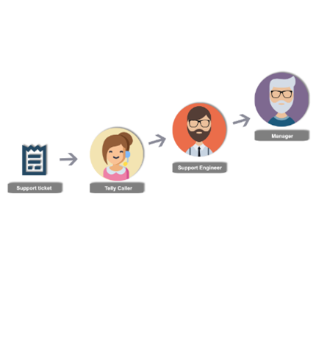
/ SOPORTE
Escalamiento
Si un problema o consulta no puede ser resuelto por el equipo de soporte de nivel 1, se debe tener un proceso de escalamiento a niveles superiores de soporte o incluso al equipo de desarrollo, si es necesario.
Esto garantiza que los problemas más complejos sean atendidos adecuadamente.
Ejemplo: un usuario presenta un problema técnico complejo que el equipo de soporte no puede resolver directamente.
En este caso, el equipo de soporte escala el problema al equipo de desarrollo, proporcionando detalles completos y registros de diagnóstico para una investigación más profunda.

Slide 38

/ SOPORTE
Feedback y mejora continua
El equipo de soporte debe recopilar feedback de los usuarios sobre su experiencia de soporte y utilizar esta información para mejorar continuamente sus servicios.
La retroalimentación de los usuarios puede proporcionar ideas para mejorar la aplicación y el proceso de soporte en general.
Ejemplo: después de resolver una consulta sobre un error de navegación, el equipo de soporte solicita retroalimentación al usuario sobre su experiencia.
Basado en el feedback recibido, el equipo de soporte identifica oportunidades para mejorar la interfaz de usuario y la documentación para evitar confusiones similares en el futuro.

Slide 39

/ SOPORTE
Disponibilidad y horarios
El soporte debe estar disponible durante las horas de operación acordadas para garantizar que los usuarios puedan recibir asistencia cuando lo necesiten.
Esto puede incluir soporte fuera del horario laboral si la aplicación se utiliza en diferentes zonas horarias o para resolver problemas urgentes.
Ejemplo: un proveedor de software que tiene clientes en diferentes zonas horarias ofrece soporte 24/7.
Si un cliente en una zona horaria diferente encuentra un problema en medio de la noche, puede contactar al equipo de soporte para recibir ayuda inmediata.

Slide 40
/ EVALUACIÓN DE LA SOLUCIÓN

Slide 41

/ EVALUACIÓN DE LA SOLUCIÓN
Área de conocimiento BABOK® → evaluación de la solución
Describe tareas que analizan el valor real que se entrega, identifica las limitaciones que pueden estar impidiendo que se realice el valor y hace recomendaciones para aumentar el valor de la solución. Esta área de conocimiento comprende los procesos de:
Medir el rendimiento de la solución.
Analizar las medidas de rendimiento.
Evaluar las limitaciones de la solución.
Evaluar las limitaciones de la empresa.
Recomendar acciones para aumentar el valor de la solución.

Slide 42

/ EVALUACIÓN DE LA SOLUCIÓN
Medir el rendimiento de la solución
Objetivo
Definir medidas de rendimiento y utilizar los datos recopilados para evaluar la eficacia de una solución en relación con el valor que aporta.
Se debe de tener en cuenta lo siguiente:
Definir medidas de rendimiento de la solución.
Validar medidas de rendimiento.
Recolectar medidas de desempeño.

Slide 43
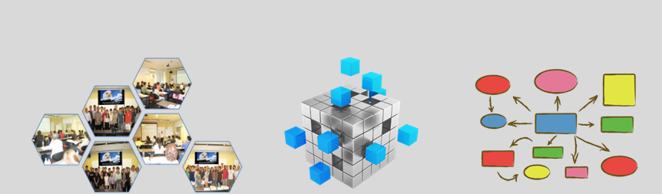
/ EVALUACIÓN DE LA SOLUCIÓN
Medir el rendimiento de la solución
TÉCNICAS BABOK®
Criterios de evaluación y aceptación
Benchmarking y análisis de mercado
Casos de negocio
Minería de datos
Análisis de decisiones
Focus group
Métrica e indicadores de rendimiento (KPI)
Análisis de requisitos no funcionales
Observación
Prototipado
Encuesta o cuestionario
Casos de uso y escenarios
Evaluación del proveedor

Slide 44

/ EVALUACIÓN DE LA SOLUCIÓN
Analizar las medidas de rendimiento
Objetivo
Proporcionar información sobre el rendimiento de una solución en relación con el valor que aporta.
Se debe de tener en cuenta lo siguiente:
Rendimiento de la solución frente al valor deseado.
Riesgos.
Tendencias.
Precisión.
Variaciones de rendimiento.

Slide 45
/ EVALUACIÓN DE LA SOLUCIÓN
Analizar las medidas de rendimiento
TÉCNICAS BABOK®
Criterios de evaluación y aceptación
Benchmarking y Análisis de mercado
Minería de datos
Entrevistas
Métricas e indicadores de rendimiento (KPI)
Observación
Análisis y gestión de riesgos
Análisis de causa raíz
Encuesta o cuestionario

Slide 46

/ EVALUACIÓN DE LA SOLUCIÓN
Evaluar las limitaciones de la solución
Objetivo
Determinar los factores internos de la solución que restringen la plena realización del valor.
Se debe de tener en cuenta lo siguiente:
Identificar las dependencias internas de los componentes de la solución.
Investigar problemas de la solución.
Evaluación de impacto.

Slide 47
/ EVALUACIÓN DE LA SOLUCIÓN
Evaluar las limitaciones de la solución
TÉCNICAS BABOK®
Criterios de evaluación y aceptación
Benchmarking y Análisis de mercado
Análisis de reglas de negocio
Minería de datos
Análisis de decisiones
Entrevistas
Seguimiento de ítems
Lecciones aprendidas
Análisis y gestión de riesgos
Análisis de causa raíz
Encuesta o cuestionario

Slide 48

/ EVALUACIÓN DE LA SOLUCIÓN
Evaluar las limitaciones de la empresa
Objetivo
Determinar cómo los factores externos a la solución restringen la realización del valor.
Se debe de tener en cuenta lo siguiente:
Evaluación de la cultura empresarial.
Análisis de impacto de los stakeholders.
Cambios en la estructura organizacional.
Evaluación operativa.

Slide 49
/ EVALUACIÓN DE LA SOLUCIÓN
Evaluar las limitaciones de la empresa
TÉCNICAS BABOK®
Benchmarking y Análisis de mercado
Tormenta de ideas
Minería de datos
Análisis de decisiones
Análisis de documentos
Entrevistas
Seguimiento de ítems
Lecciones aprendidas
Observación
Modelado organizacional
Análisis de procesos
Modelado de procesos
Análisis y gestión de riesgos
Matriz de roles y permisos
Análisis de causa raíz
Encuesta o cuestionario
Análisis FODA
Talleres

Slide 50

/ EVALUACIÓN DE LA SOLUCIÓN
Recomendar acciones para aumentar el valor de la solución
Objetivo
Comprender los factores que crean diferencias entre el valor potencial y el valor real, y recomendar un curso de acción para alinearlos.
Se debe de tener en cuenta lo siguiente:
Ajustar las medidas de rendimiento de la solución.
Recomendaciones
No hacer nada.
Cambio organizacional. Automatizar el trabajo que realizan las personas, mejorar el acceso a la información, reducir la complejidad de las interfaces, eliminar la redundancia, evitar desperdicios, identificar capacidades adicionales, retirar la solución.

Slide 51
/ EVALUACIÓN DE LA SOLUCIÓN
Recomendar acciones para aumentar el valor de la solución
TÉCNICAS BABOK®
Minería de datos
Análisis de decisiones
Análisis financiero
Grupos focales
Modelado organizacional
Priorización
Análisis de procesos
Análisis y gestión de riesgos
Encuesta o cuestionario

Slide 52
La gestión del cambio involucra la identificación de impactados, comunicación efectiva, capacitación, abordar la resistencia al cambio y evaluar la efectividad del proceso.
El mantenimiento es una fase continua que incluye la corrección de errores, mejoras y adaptaciones para mantener la funcionalidad y satisfacer las necesidades cambiantes de los usuarios.
El soporte permite brindar asistencia a los usuarios, resolver problemas y mantener una comunicación efectiva, asegurando una experiencia positiva y el máximo rendimiento de la aplicación.
La evaluación de la solución es el garantizar la existencia de una solución real.

Slide 53
Roger S. Pressman. (2014). Software Engineering: A Practitioner's Approach. McGraw-Hill Education.
Alain April & Alain Abran. (2012). Software Maintenance Management: Evaluation and Continuous Improvement. Wiley.
Heather Wilcox. (2006). Best Practices in Application Support: Enabling Comprehensive Life Cycle Management. Computerworld, 40(17), 25.
IIBA: International Institute of Business Analysis. Recuperado de https://www.iiba.org/
International Institute of Business Analysis (2015), A Guide to the Business Analysis Body of Knowledge® (BABOK® Guide): 3

